Slide 1
Что такое коррупция?
Исполнитель : Тетюева Л. М.

Slide 2
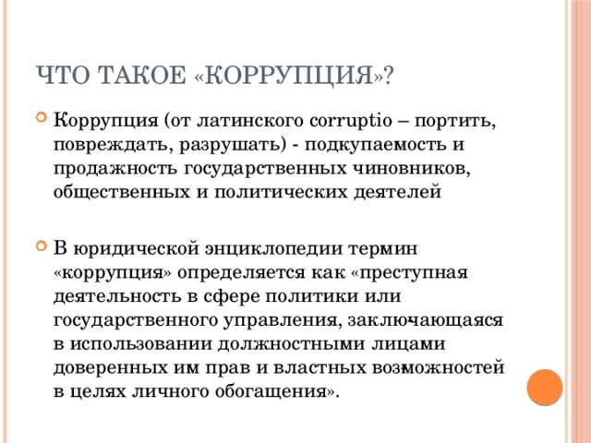

Slide 3
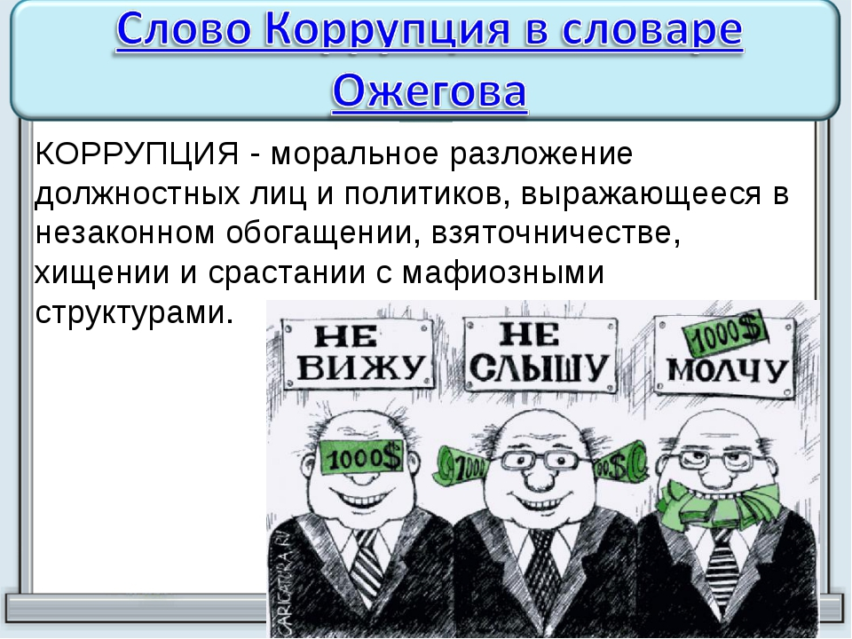

Slide 4
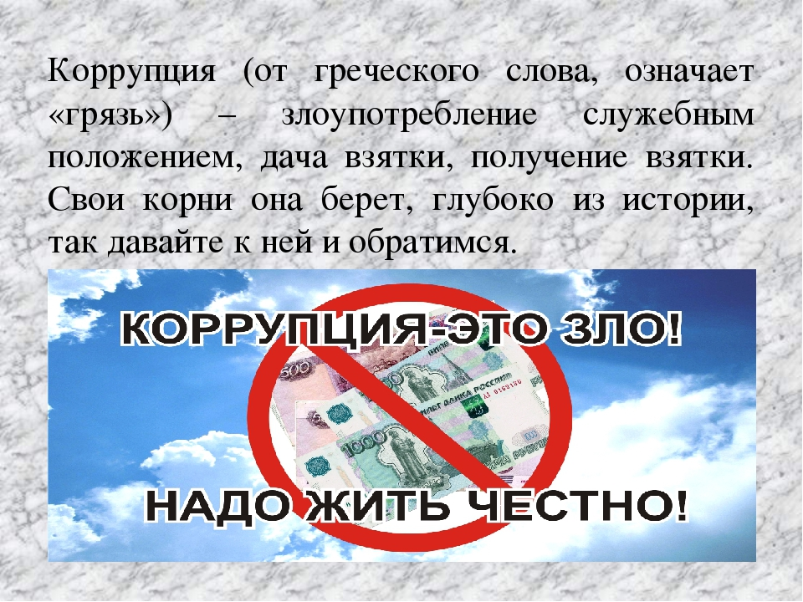

Slide 5
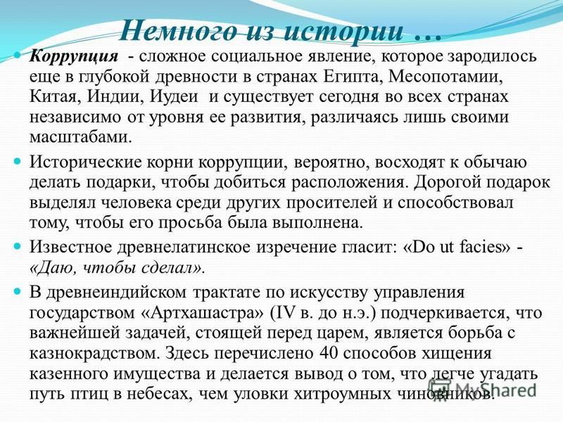

Slide 6
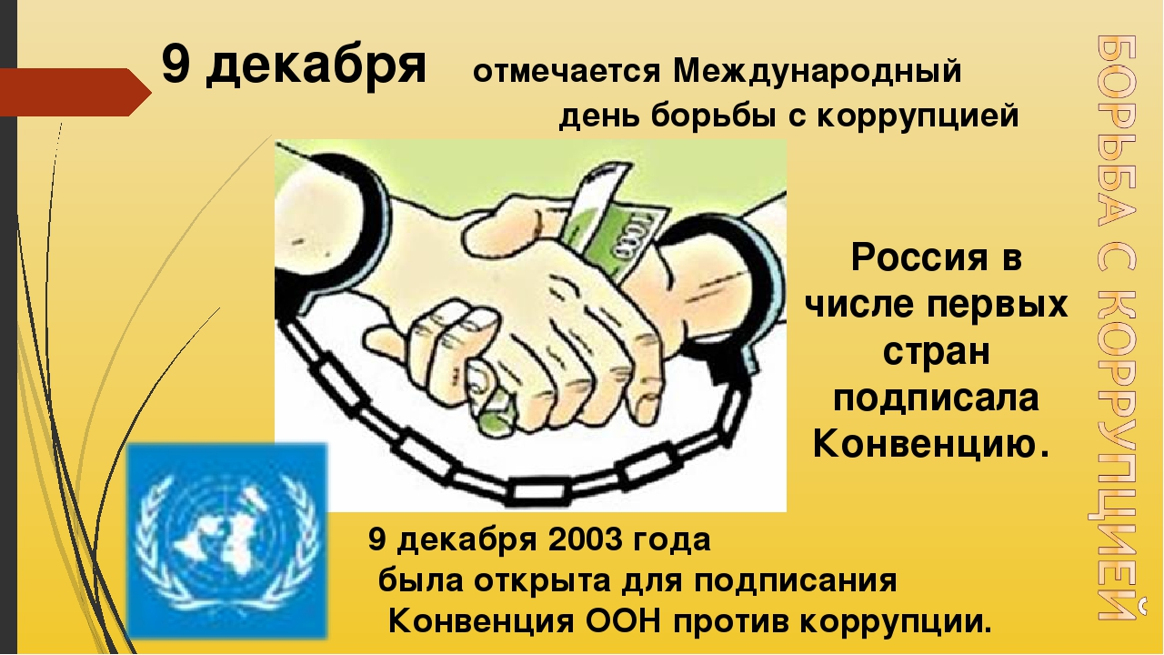

Slide 7

Международный день борьбы с коррупцией, принятый Генеральной ассамблеей ООН 1 ноября 2003 года. Документ обязывает подписавшие его государства объявить уголовным преступлением взятки, хищение бюджетных средств и отмывание коррупционных доходов. Россия в числе первых стран подписала Конвенцию.
Коррупция разрушает общество, коррупция сильна, но с ней можно бороться. Для этого нужно давать отпор коррупционерам и взяточникам. Но нужно найти правильное решение, чтобы было всё по закону. В России в 2008г. президентом РФ утверждён Национальный план противодействия коррупции.

Slide 8
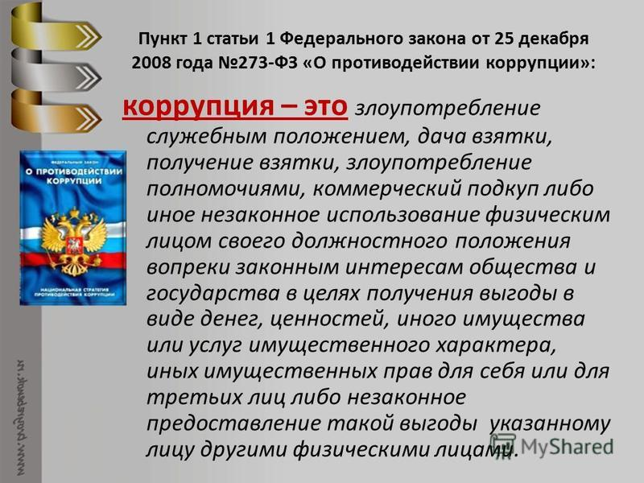

Slide 9
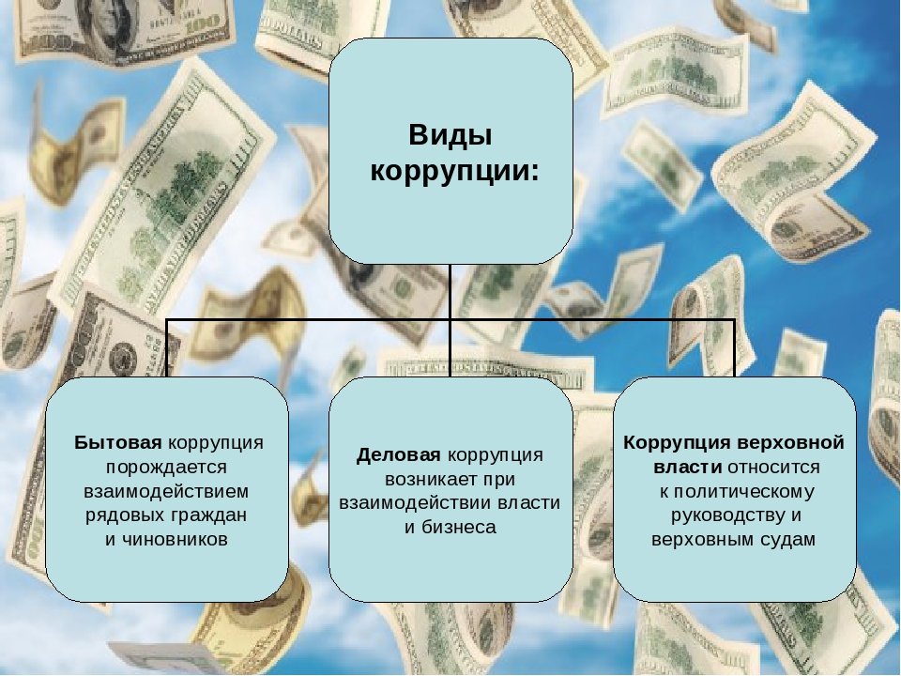

Slide 10
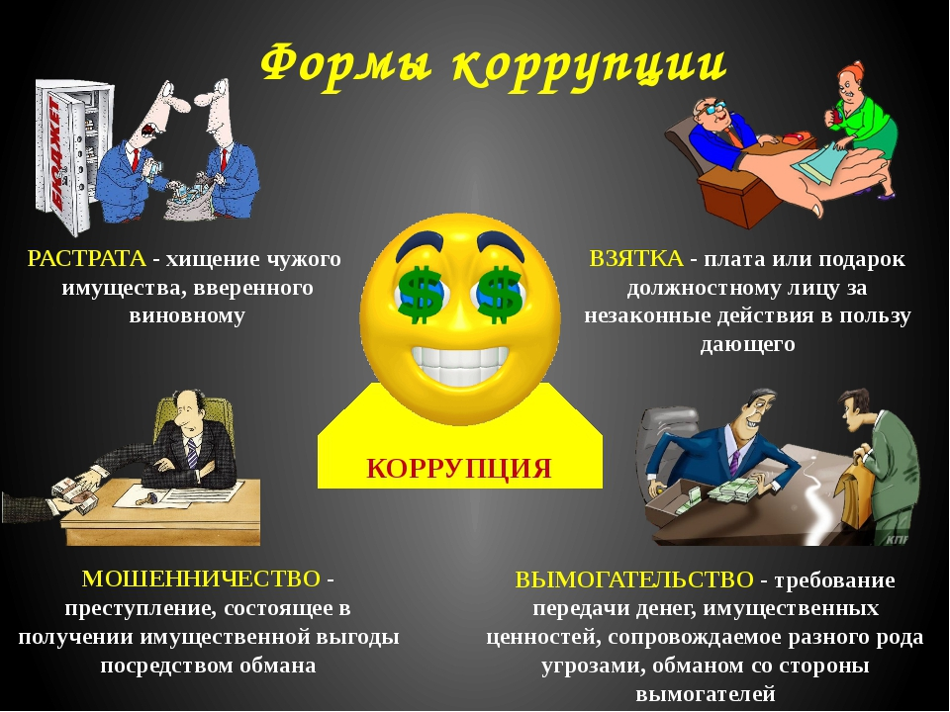

Slide 11
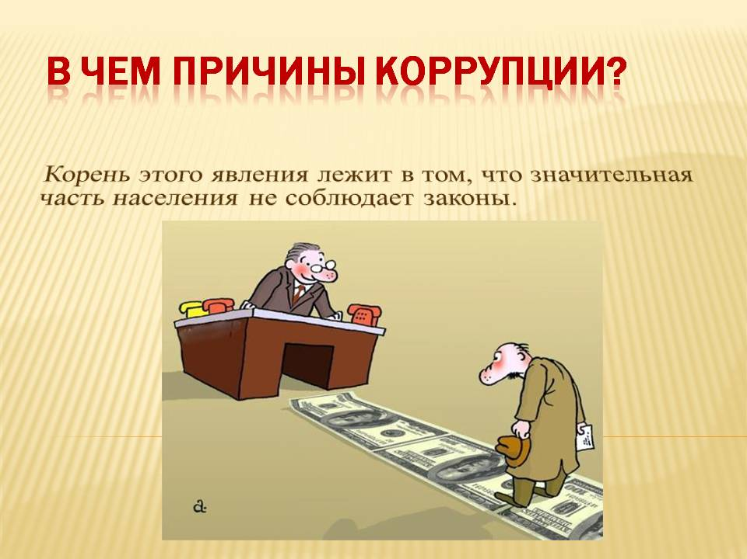

Slide 12
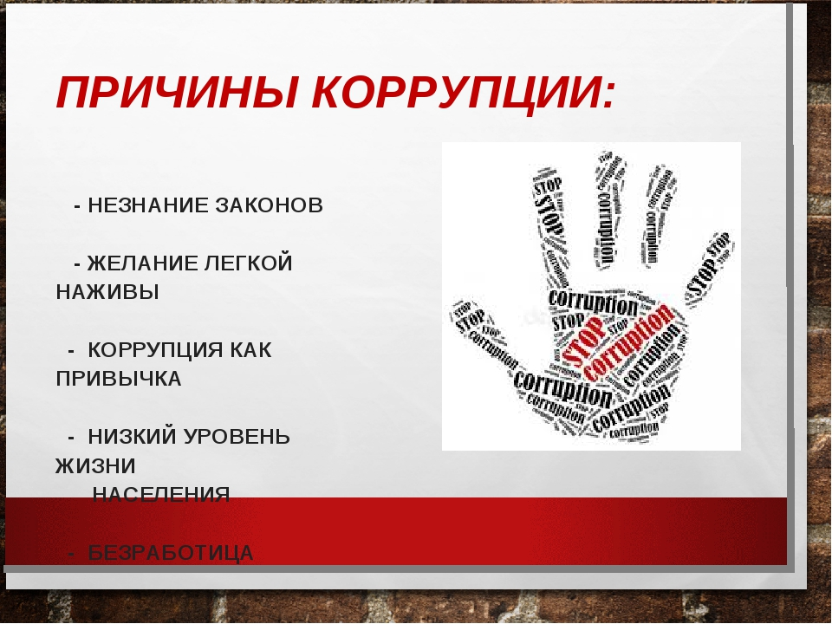

Slide 13
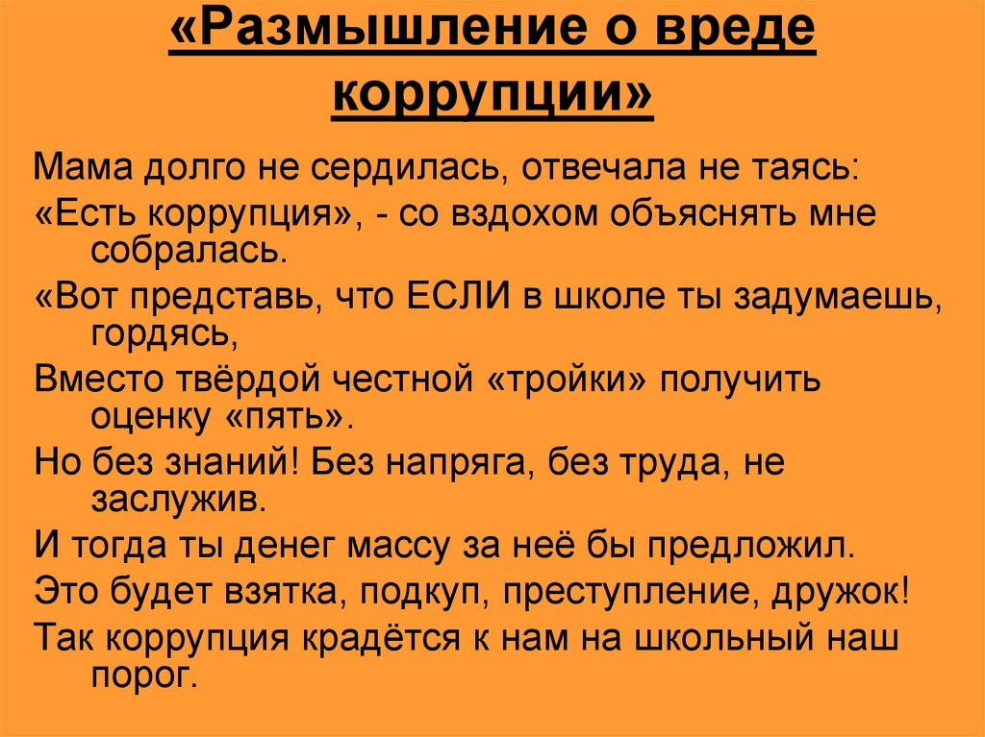

Slide 14
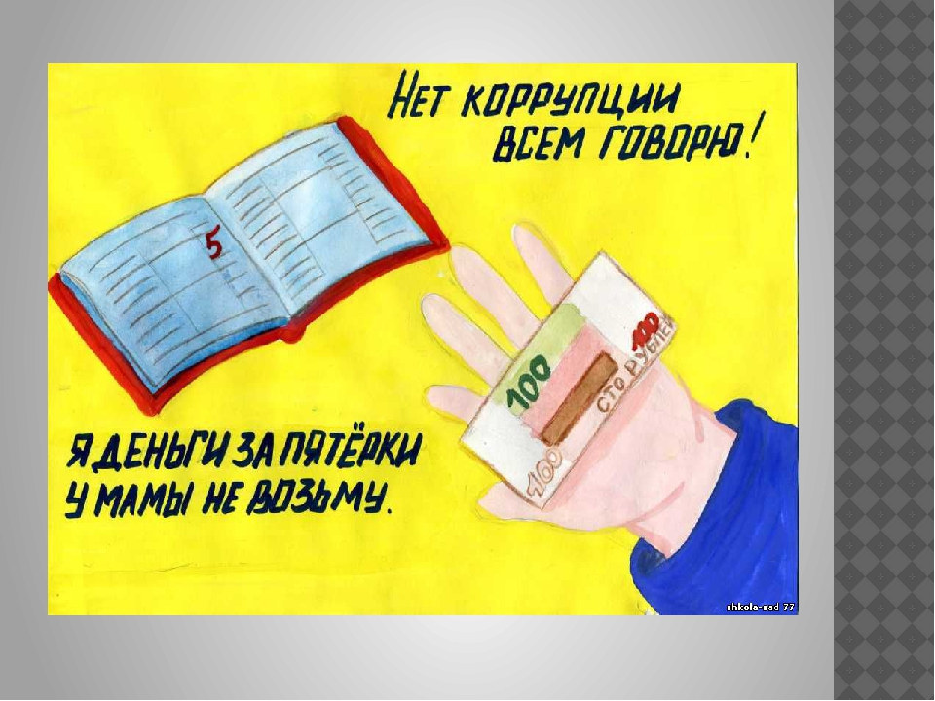

Slide 15
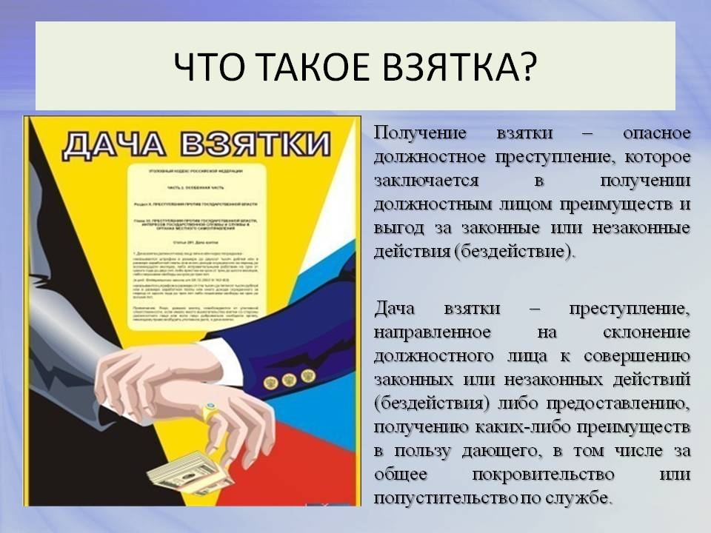

Slide 16
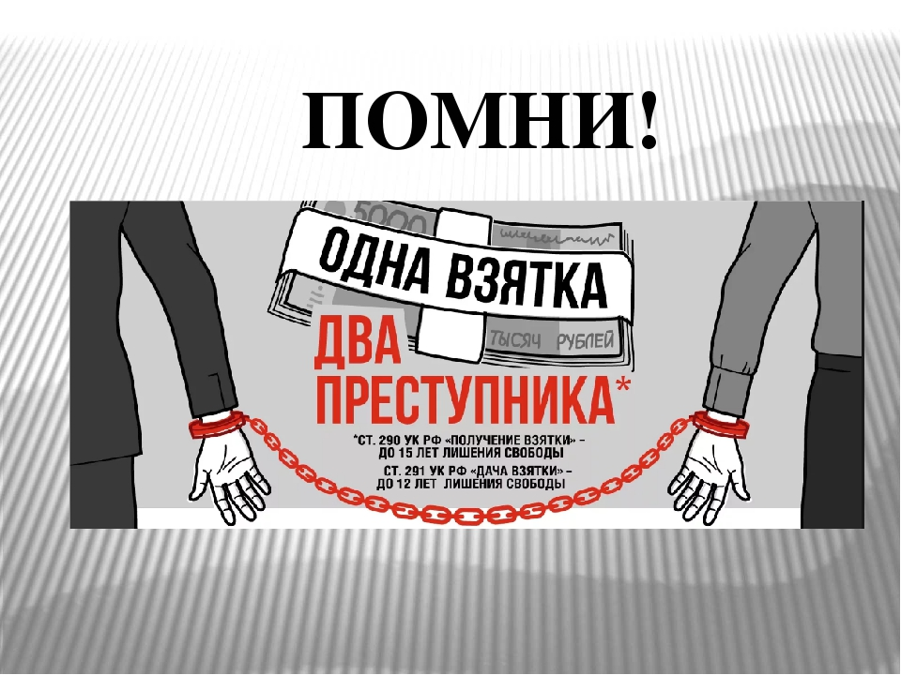

Slide 17
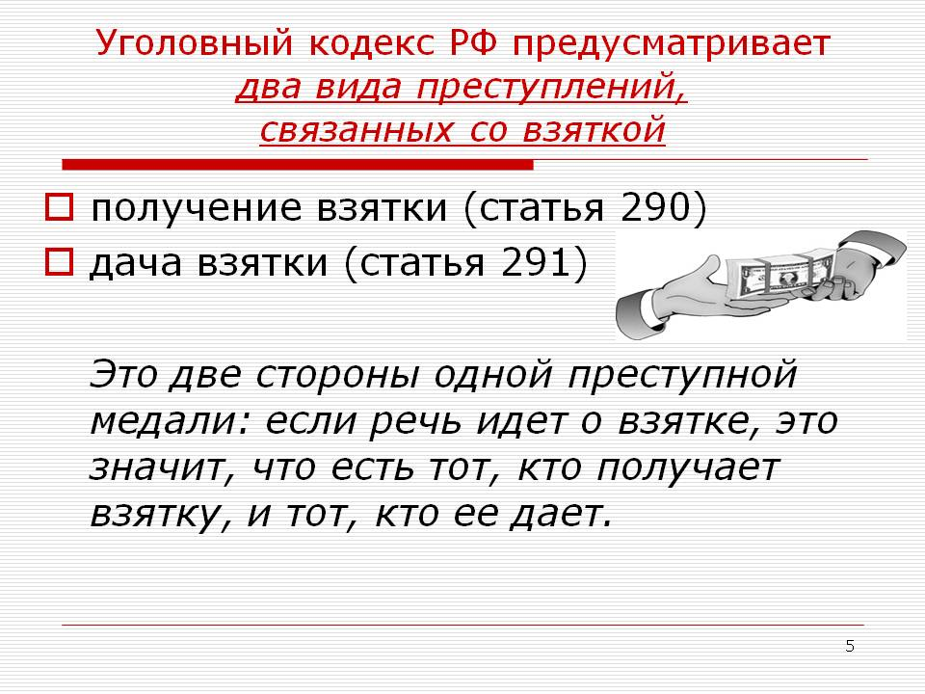

Slide 18
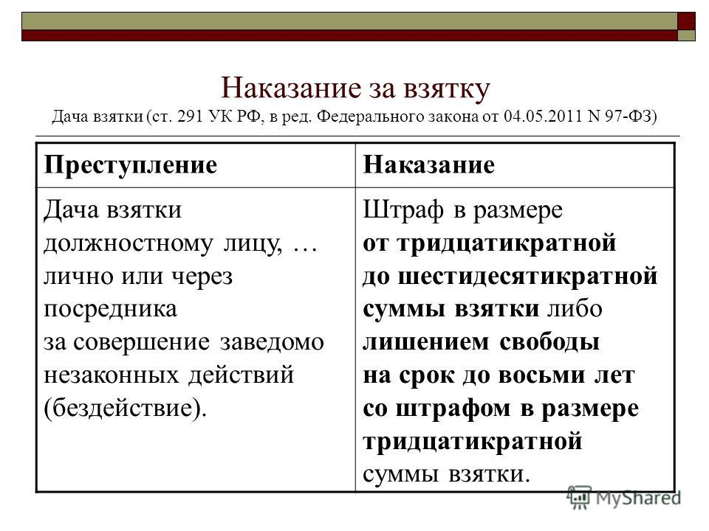

Slide 19
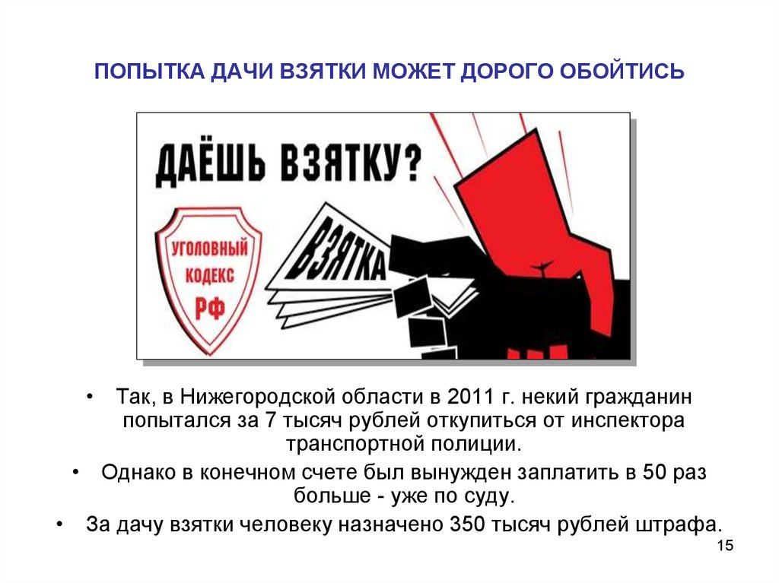

Slide 20
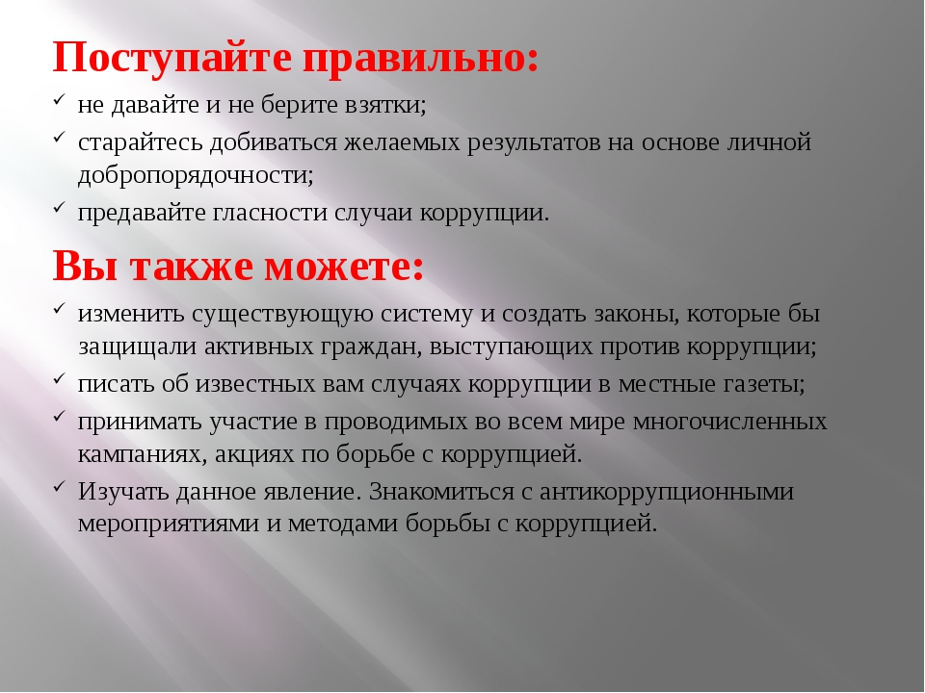

Slide 21
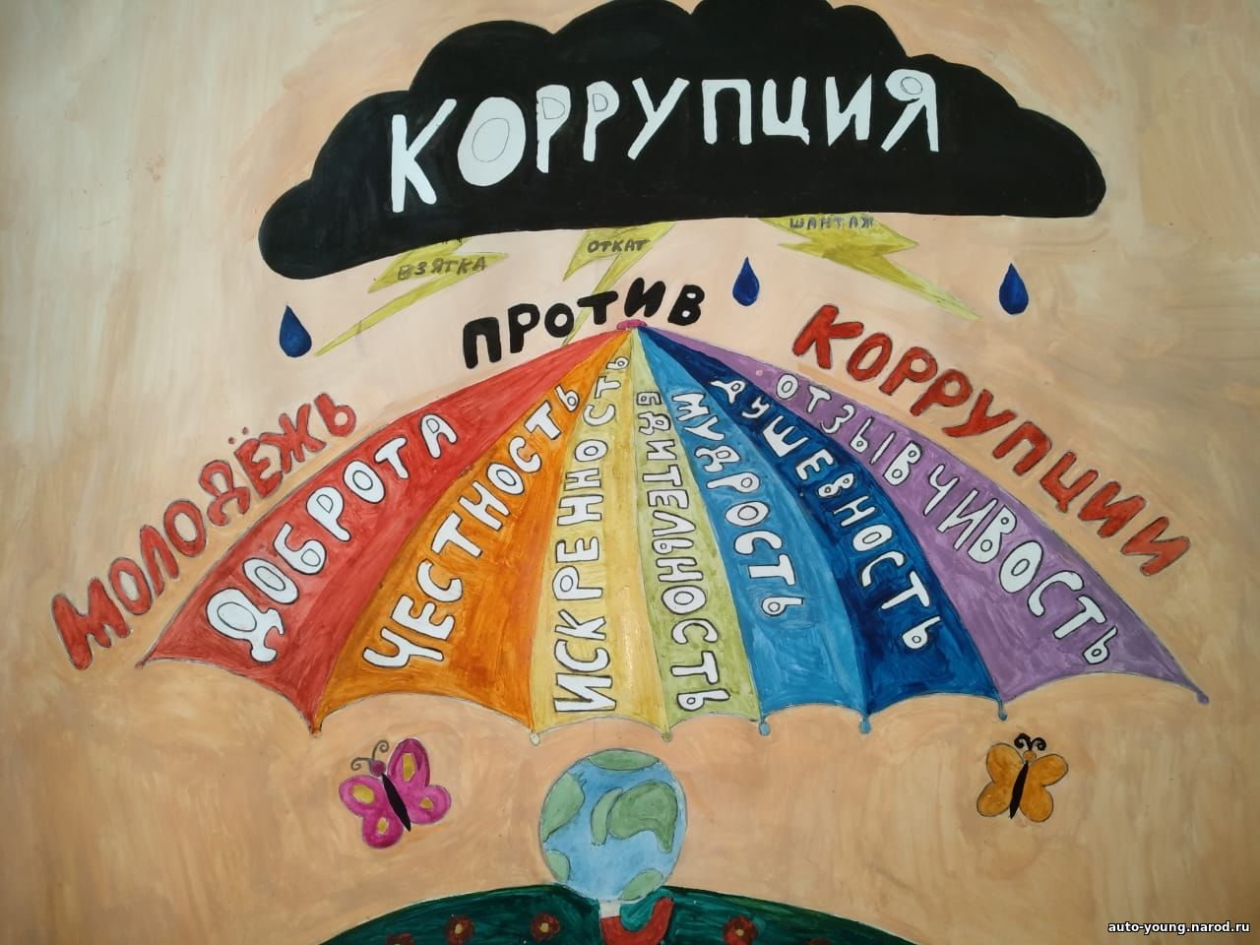

Slide 22
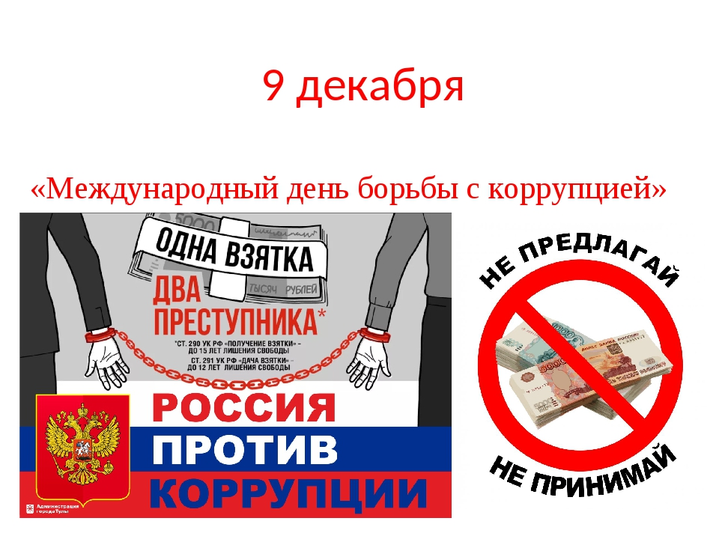

Slide 23
